Slide 1


INGLESE LUCA 1057762

Slide 2
Lambda functions implementate
Le lambda functions implementate fanno riferimento alla ricerca dei vari talks tramite i vari campi dei talks all’interno del database. L’utente può cercare i vari talk tramite:
Tag
Autore
Id del talk
L’url
Anno e mese del upload
Titolo

Slide 3
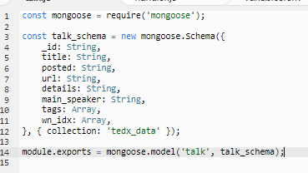
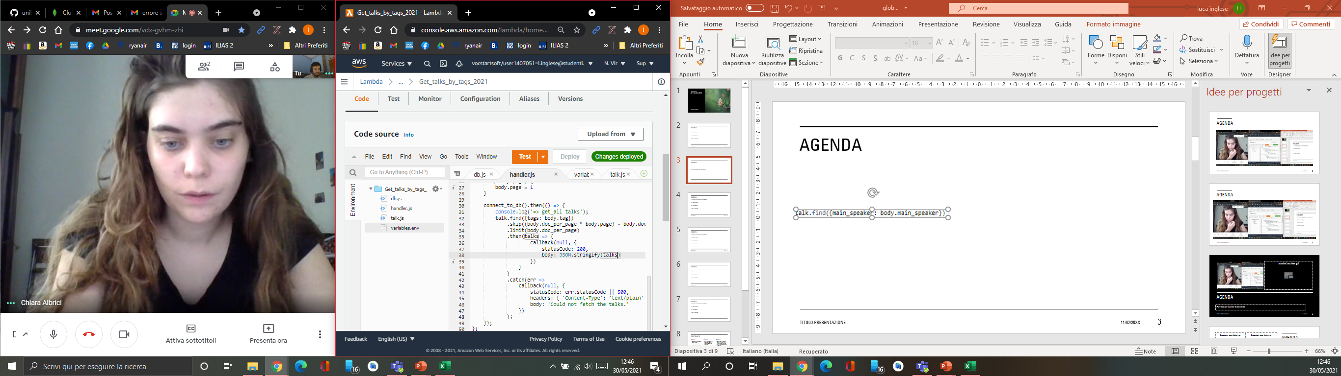
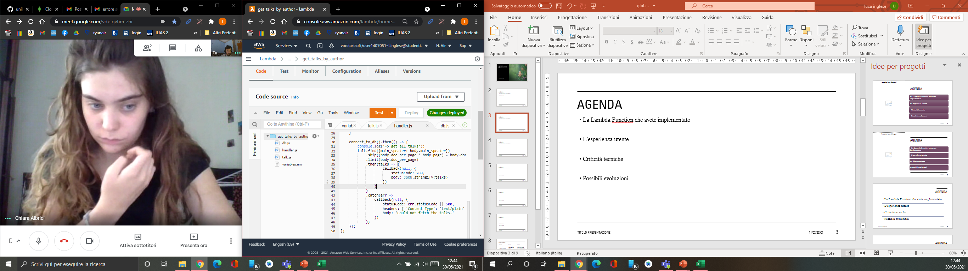
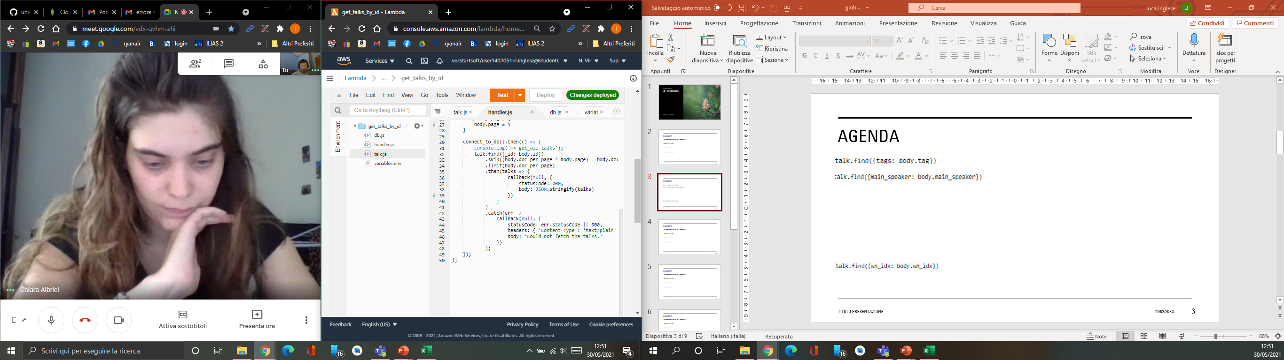
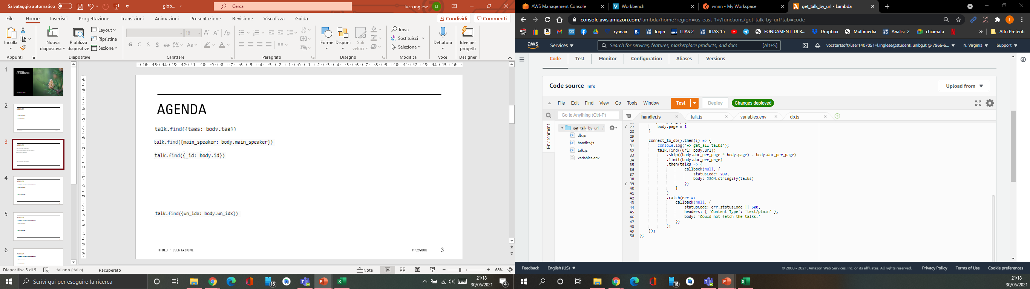
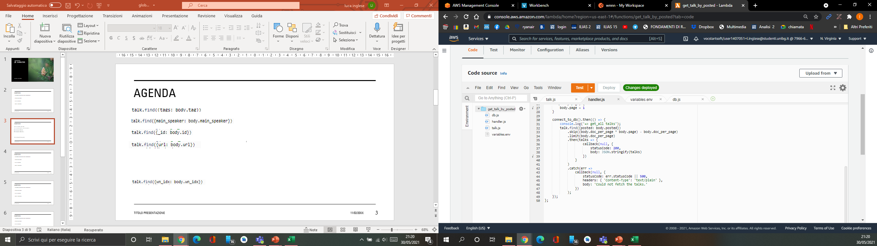

Codice Lambda functions
Schema dei talks
Per la ricerca attraverso i vari campi

Slide 4
Esperienza utente
L’utente ,di conseguenza, può cercare in modo rapido i vari talk a secondo dei propri gusti all’interno della piattaforma.
Tag: l’utente può ricercare talks attraverso uno o più tags.
Id: l’utente ricerca i talks attraverso il loro identificativo.
Autore: l’utente può ricercare i talks di un determinato autore.
Url: inserendo l’url specifico l’utente verrà direttamente indirizzato al talk.
Posted: l’utente può ricercare i talks in base al mese e all’anno del loro caricamento.
Titolo: l’utente ricerca direttamente il titolo del talk.

Slide 5
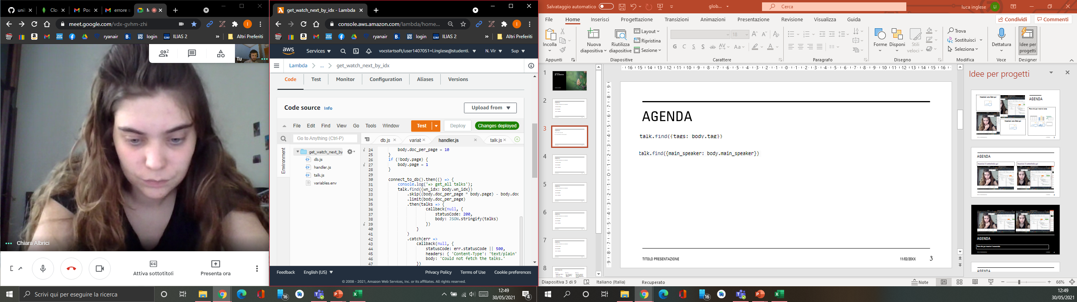
Get_Watch_next
La funzione get_watch_netx ricerca i vari talks attraverso gli identificativi dei watch_next. Tale funzione non dovrebbe essere utilizzata dall’utente, poiché sarebbe inutile. Essa dovrebbe essere utilizzata da parte del programmatore per verificare effettivamente se ad ogni talk vi corrispondono dei watch_next aggreggati. Questo sarebbe utile per verificare la correttezza dei dati all’interno del database e d’altro canto a modificare quest’ultimi in modo tale da garantire un servizio più completo agli utenti.
Codice di ricerca dei watch_next:

Slide 6
Criticità tecniche e possibili evoluzioni
Gli aspetti critici sono:
Per ricercare i talks devono essere inseriti i dati corretti, se ciò non avviene la ricerca non va a buon fine e da errore.
Utilizzo di troppe lambda function per lo stesso scopo.
Come possibili evoluzioni potremmo:
Utilizzo di un’ unica lambda function per la ricerca.
Utilizzo di più campi per la ricerca dei talks.
Migliorare il codice affinché la ricerca non preveda dati specifici.

Slide 7




Grazie
Luca Inglese 1057762

